Slide 1

Gabi Tranças
Tranças Enraizadas

Slide 2
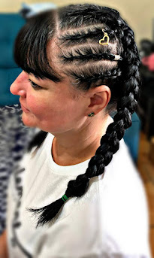
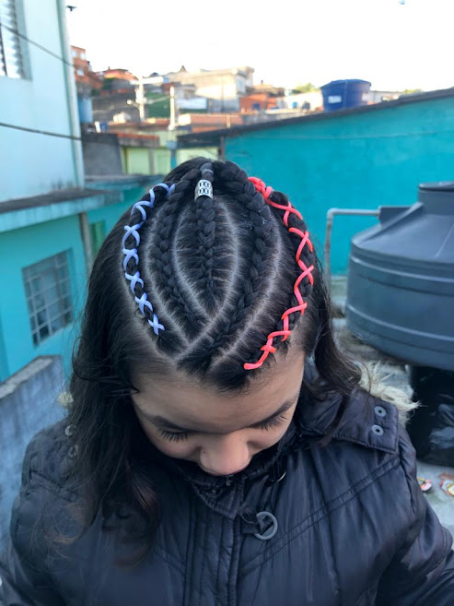
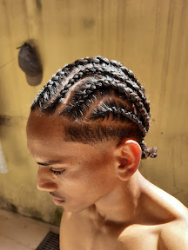
Tranças Enraizadas
Mulheres
Crianças
Homens

Slide 3

Vamos para o Site

Slide 4


Desafios e Dificuldades

Slide 5

Agradecimentos

